Slide 1
Pohled (nejen) veřejnosti na EU
Vít Dostál & Pavla Hosnedlová
5/12/2022, FSS MU

Slide 2
Osnova
Aktuality
Přednáška vč. výsledků miniprůzkumu pohledů našeho okolí na EU
Upřesnění závěrečných esejí, ukončení kurzu, prostor pro dotazy

Slide 3
Co se událo v posledních 14 dnech v Evropě?
CZPRES: mimořádná zasedání ministrů pro energetiku a migraci, dojednána pozice Rady ministrů k několika legislativním návrhům EU (např. o čipech, o „due dilligence“, o EDIRPA), schválení nové legislativy v trialozích (např. o bezpečnosti výrobků, o spotřebitelských úvěrech), finální schválení legislativy Radou EU (např. o posílení kyberbezpečnosti v energetice a zdravotnictví, či k podávání zpráv podniků o udržitelnosti), schváleny závěry Rady k mezigeneračnímu dialogu mládeže, výzkumu a inovacím či sportovní infrastruktuře; postupné předávání předsednické štafety Švédům; další odborné i kulturní akce v ČR i Bruselu (např. konference o zemědělsko-potravinářské udržitelnosti či o ochraně ovzduší)
SOTEU/COFOE: feedback event o výsledcích COFOE, upřesnění role občan. panelů pro tvorbu „běžné“ legislativy EU (a výhled jejich prvního využití)
Ruská válka na Ukrajině: Rada se dohodla na cenovém stropu pro ruskou ropu a rop. produkty, EK navrhla zabavit majetek zmrazený Rusům kvůli sankcím za agresi na Ukrajině, členské státy se shodly na vytvoření nového zločinu EU za obcházení sankcí a EK jej následně formálně navrhla, EK schválila SR státní podporu pro podniky zasažené aktuálními vysokými cenami energií, EP označil Rusko za teroristický stát a schválil €18mld. půjčku pro Ukrajinu
Rozšiřování EU: velvyslanci zemí EU se dohodli na mandátu k vyjednání bezvízového styku pro Kosovo, navrženo ukončení přístupového mechanismu pro spolupráci a ověřování v Rumunsku, EP vyzval k posílení rozšiřovacího procesu EU
Green Deal: EK navrhla legislativu o předcházení vzniku odpadu z obalů či o dobrovolné certifikaci pro kvalitní pohlcování uhlíku, trialogy k návrhům z balíčku Fit for 55 (např. reforma EU ETS, vznik Soc. klima fondu)
V4: setkání premiérů zemí V4 v Košicích
Notes:
K SOTEU/COFOE: https://euroskop.cz/2022/12/02/evropska-komise-hodla-zahrnout-diskuse-obcanu-do-pripravy-klicovych-navrhu/ ; https://czech-presidency.consilium.europa.eu/cs/aktuality/konference-o-budoucnosti-evropy-feedback-event-s-obcany/

Slide 4
Přestávka

Slide 5
Přednáška o vývoji a vysvětlení veřejné a stranické podpory k EU vč. konceptu Euroskepticismu

Slide 6
Veřejný vs. stranický pohled na EU
Není vždy stejný – vizte Polsko a Maďarsko, kde veřejnost je daleko více nakloněna EU než politická reprezentace
  V případě ČR tomu bylo po vstupu do EU, kdy veřejnost byla více proevr. než polit. elity – to se změnilo s nástupem ekon. krize, kdy i veřejnost se stala více euroskeptickou a elity svou unijní kritiku dále posílili (srov. Havlík et al. 2017)
Typologie: difuzní vs. specifická podpora/kritika
  utilitární (ekonomicky motivovaná) vs. politická (EU podporou/hrozbou pro národ. stát)
  vs. kulturní (EU podporou/hrozbou pro národ. kulturu/identitu) vs. levicová (EU podporou/hrozbou pro soc. spravedlnost)

Slide 7
Vývoj veřejné podpory k EU
Do 90. let 20. st. trvá „permisivní konsensus“ o ES/EU – ES/EU je (tiše) akceptováno/a
Obrat s Maastrichtskou smlouvou (1992/3) a budováním politické unie – problémy s ratifikací (i dalších revizí smluv a tvorby ústavy)
Dále už tedy spíše „bránící disent“
Nesouhlas s EU se posiluje zejména v souvislosti s krizemi ve druhém desetiletí 21.st.
Obrat k lepšímu v souvislosti s vyjednáváním brexitu, úspěchy EU v řešení krizí, příp. pokračující socializací/europeizací ve třetím desetiletí 21.st.

Slide 8
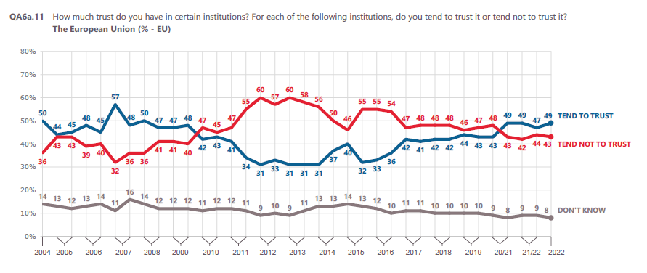
Vývoj důvěry a nedůvěry v EU
Notes:
Eurobarometr sbírá data o veřejných postojích napříč evropskými zeměmi (zejména členy EU, ale také mezi zeměmi EHP či kandidátskými zeměmi) k otázkám týkajícím se nejen EU, ale také jiných politických či společenských problémů (např. důvěra v národní politické orgány). Započal v r. 1970 jako průzkum veřejné podpory konaný jednou za rok, od r. 1974 se konají dvě kola průzkumu (na jaře a na podzim) pod hlavičkou institucí EU (zejm. Evropské komise). Eurobarometr je považován za předchůdce všech dnešních velkých (evropských i světových) průzkumů veřejného mínění (jako např. European Social Survey).
Kromě pravidelných Eurobarometrových průzkumů se standardizovanými otázkami, které by měly být dotazovány v národním jazyce alespoň 1000 náhodně vybraným respondentům starším 15 let face-to-face, vytváří také tematické průzkumy na aktuální témata, kterým se EU věnuje (např. klimatická změna) – buď se jedná o „řádné“ průzkumu (tzv. Special Eurobarometer) nebo průzkumy provedené v krátkém časovém obd. po telefonu či online (tzv. Flash Eurobarometry). Od roku 2007 své Eurobarometry nechává zpracovávat i Evropský parlament (tzv. Parlemetry), který se v nich zaměřuje na otázky vztahující se k jeho fungování (např. evropské volby, vnímání EP a aktuálních výzev).

Slide 9
Důvěra v EU v jednotlivých členských státech
Notes:
Data ve většině prezentace jsou z posledního průzkumu Standardního Eurobarometru (č. 97) z léta 2022 – odtud: https://europa.eu/eurobarometer/surveys/detail/2693

Slide 10
Veřejný euroskepticismus
Nízké vzdělání/nedostatečné povědomí o EU (Hobolt 2014)
Nízký socioekonomický status (dělník/prodavačka vs. úředník/středoškolská učitelka)
Vnímání národní vs. nadnárodní/evropské identity
Ekonomické výhody za cenu ztráty suverenity
Členství v eurozóně (Hobolt 2014) či jiných oblastech diferencované integrace (obrana, Schengen…)
Spokojenost s domácí politikou/důvěra v národní instituce (aka národ. kontext), vč. armády, policie, justice, veřejné správy, vlády, parlamentu

Slide 13
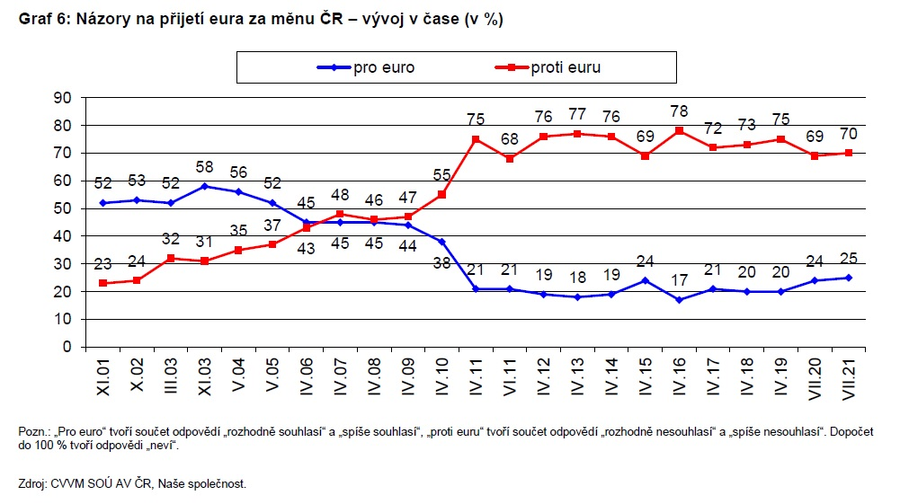

Slide 14
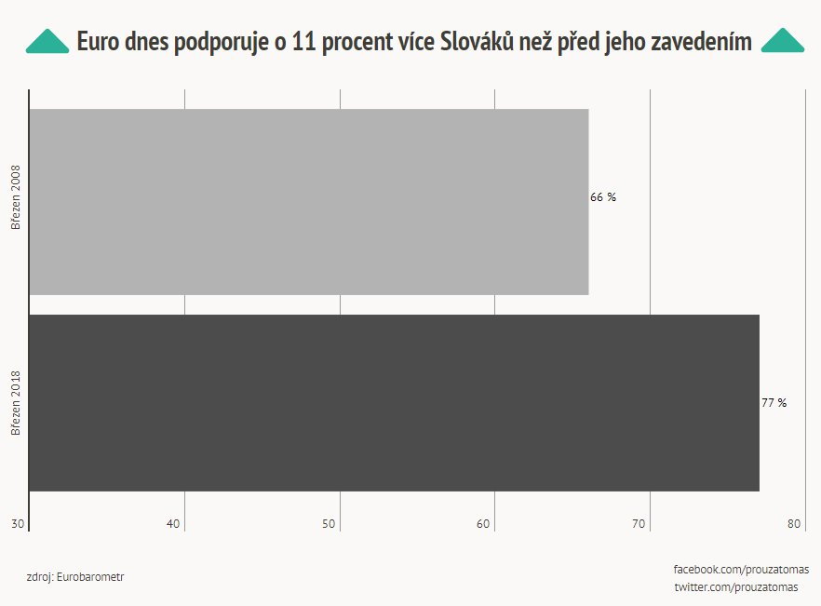
Notes:
Zdroj: https://mojeevropa.cz/data-a-analyzy/slovensko-a-euro/

Slide 16
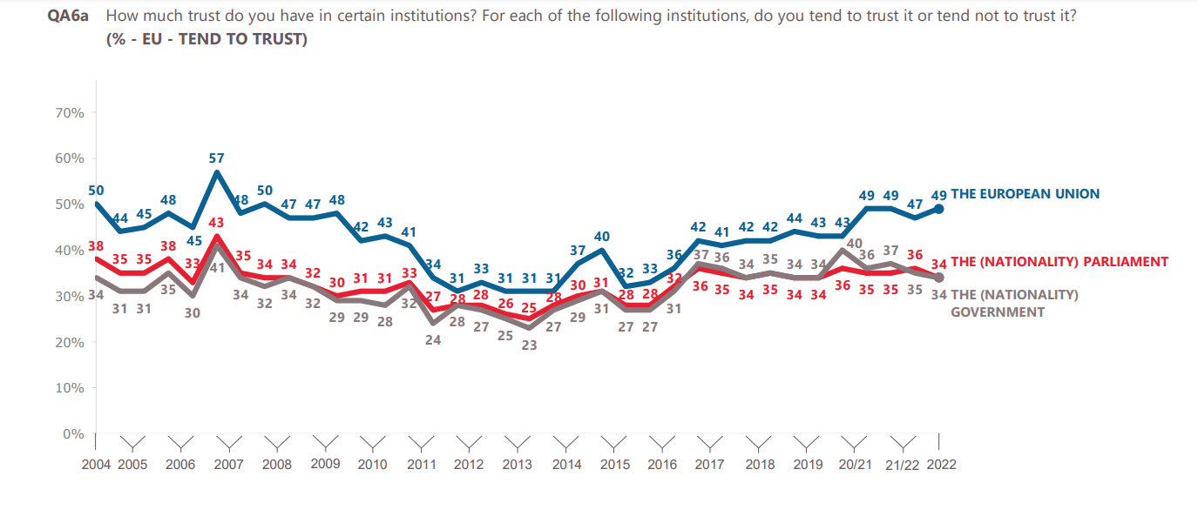
Vývoj důvěry v EU a národní vládu a parlament

Slide 17
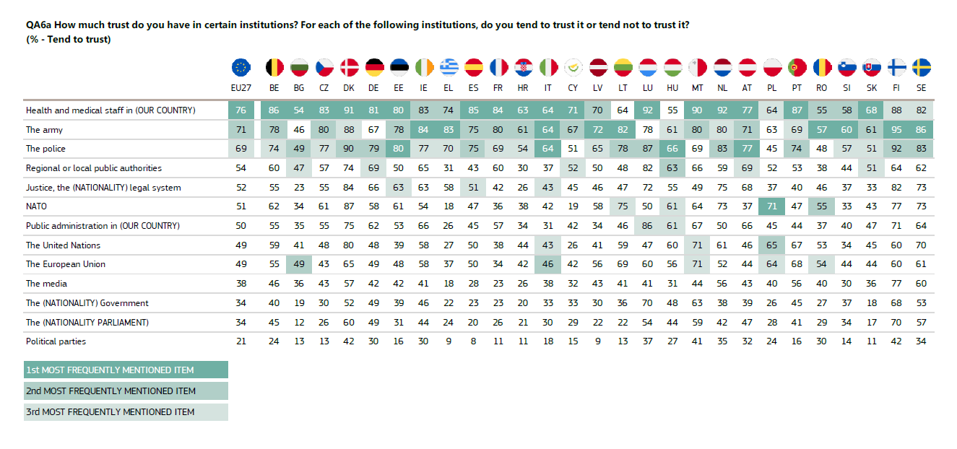
Důvěra v národní a mezinárodní instituce

Slide 18
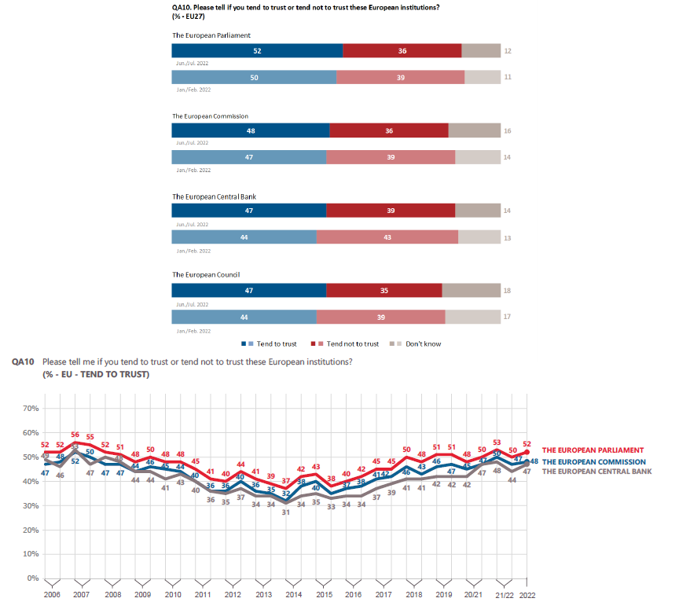
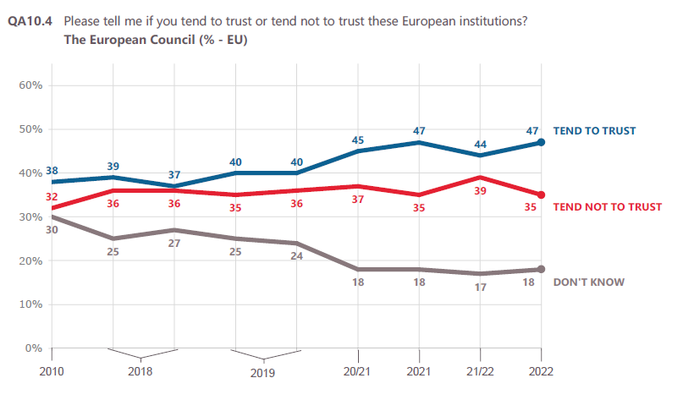

Slide 19
Vystoupení z EU
Notes:
Zde je patrné, že nadpoloviční většina respondentů ze všech 27 členských států nepodporuje vystoupení z EU. Nicméně větší podpora pro vystoupení je v zemích střední a východní Evropy, nebo v Itálii. Nejmenší naopak v zemích „západní“ Evropy vč. spíše euroskeptického Dánska.

Slide 20
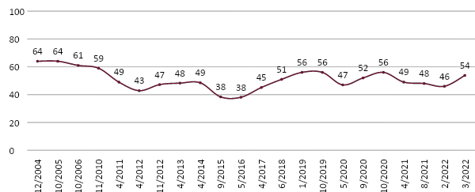
Česká veřejnost a hlasování o hypotetickém referendu
Znění otázky: Kdyby se u nás znovu konalo referendum o vstupu do EU, hlasoval(a) byste pro vstup? (sloučené kategorie určitě+spíše ANO); Ve studii pro ÚV z června 2018 byla pro ověření robustnosti otázky položena také alternativní formulace: „A hlasoval(a) byste v případném referendu za setrvání ČR v Evropské unii?. Obě otázky jsou vysoce korelovány (Spearmanův korelační koeficient je 0,8). Pramen: STEM, Trendy 2004-2022

Slide 21
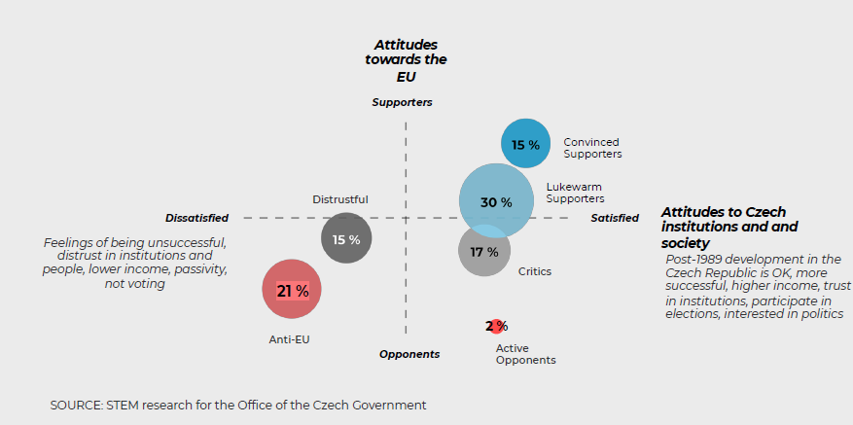
Segmentace české veřejnosti

Slide 22
Segmentace české veřejnosti
Distrustful have little interest in news and politics and rely on their friends and family for opinions towards EU. This group has more women than men and more manual workers.
Critics are very pragmatic, concerned mainly with wealth and safety. They are average in terms of sex, age and education.
Convinced supporters are more educated, affluent and more often live in bigger cities. They value not only safety and income, but also the freedom to travel, work and study abroad.
Anti-EU group is similar to the one above, but it is distrust is even stronger. Consists of little more older people and less educated.
Active Opponents is too small too describe well. But this group is very much represented in discussions in pubs, cafes, media and social media.
Lukewarm supporters usually have much less information and arguments
for EU. They rely on their feeling that EU is positive.

Slide 23
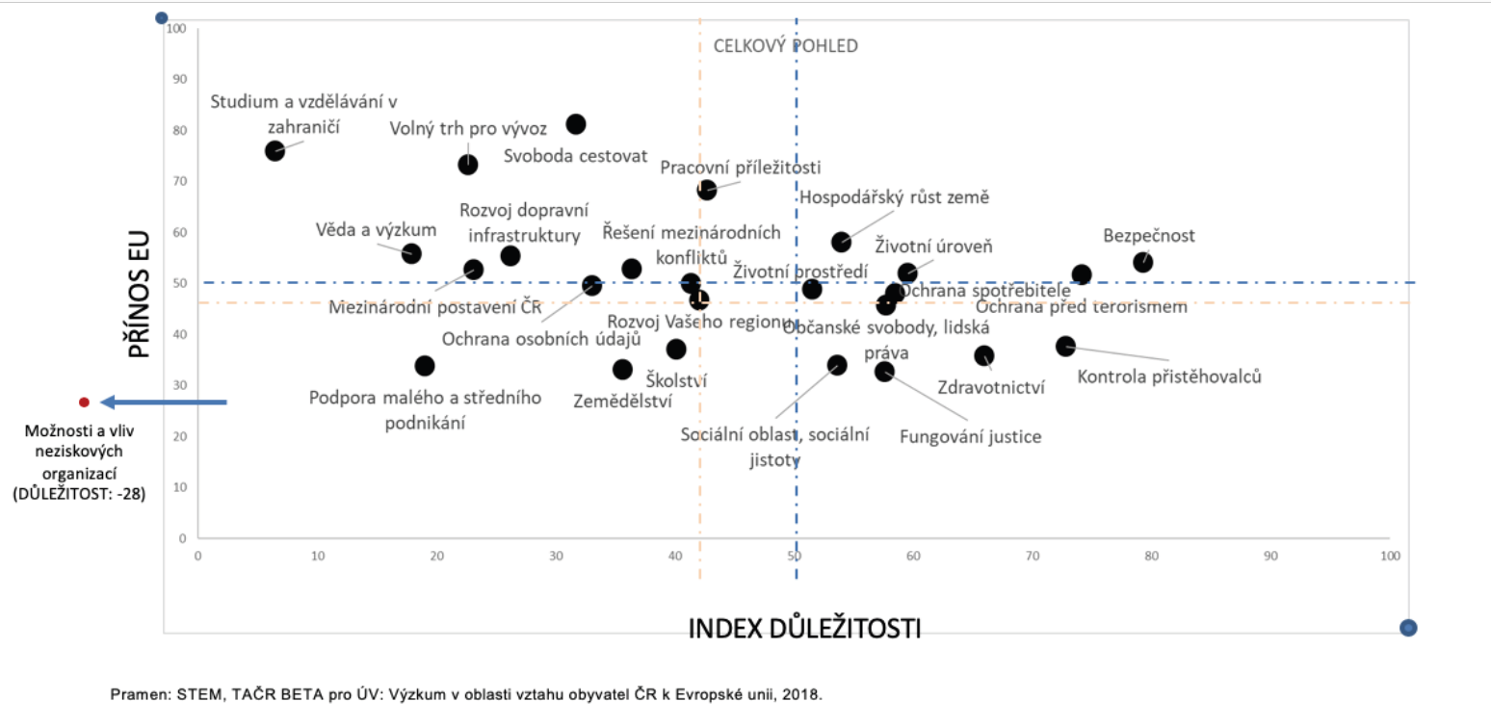
Co je důležité?

Slide 24
Proč Češi nemají rádi EU?
EU není spojená s Evropou
EU je vedlejší produkt všeobecné frustrace
Bojí se světa
O nás bez nás
Výhody nejsou pro všechny
Přínosy nejsou příběhy
Podle STEM a Behavio Labs

Slide 25
Výsledky miniprůzkumu našeho kurzu
cca 87 respondentů od 16 účastníků kurzu
průzkum probíhal mezi 21/11 až 2/12 2022
3 otázky:
  Co se Vám vybaví, když se řekne EU?
  Podporujete členství ČR/SR v EU?
  Jaké jsou výhody (příp. nevýhody) plynoucí z EU obecně, nebo konkrétně pro Vás?

Slide 26
bezpečnost
mír
volnost
netřeba pasu
solidarita
základní hodnoty (respekt, demokracie, rovnost, právní stát)
symboly EU (např. hymna)
Den Evropy
EU
ECB
velký parlament
evropský průkaz pojištěnce
konkrétní politický představitel EU
Fiala
Mikuláš Dzurinda
projev Schillerové v EP
střed zájmů Babiše
ochrana zvířat
vlaky
vzdělávání zadarmo
pracovní možnosti
život mojí dcery
naše členství
nynější předsednictví
27 členských států
demokratické státy na západ od nás
mezinárodní organizace, která má nejen ekonomický, ale i politický vliv
nadnárodní společenství bojující za právo na slušný život pro všechny jeho členy
migrace
unie, která má v plánu jednotit, ale nerozumí státům
konfederace, která se až moc snaží stát federací
nedělat z unie globální diktát
potřeba změny pravidel - ponechání suverenity jednotlivým zemím
Úplný cirkus!
podvodné zločinecké seskupení
nekompetentní politici
zdražování
politika

Slide 30
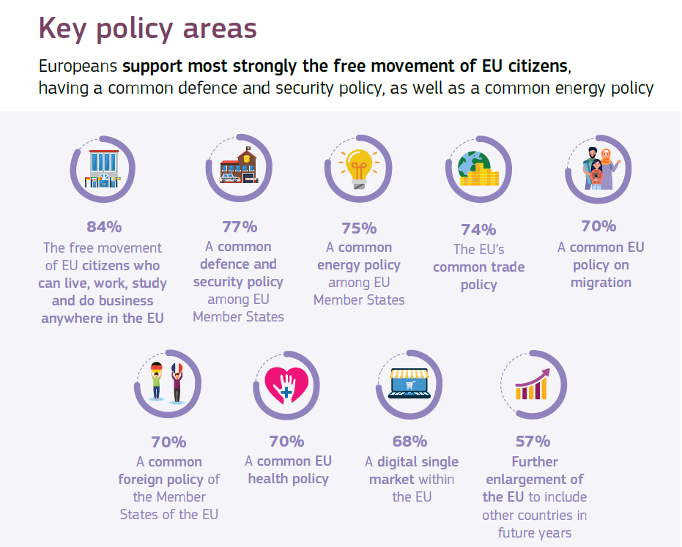

Slide 31
„Europoslanci hlasovali, že by v Evropské ústavě mohlo
být v budoucnu garantováno "právo na potrat". To by znamenalo, že by si o této věci
nemohly státy rozhodovat svobodně samy, jako dosud. Přitom ale všechny státy nemají na
toto téma stejný názor, tak by bylo lepší rozhodnutí v této otázce nechat na nich. (Navíc
samotné "právo na potrat" je zvláštní termín, z Listiny základních lidských práv a svobod
znám akorát právo na život a to je s tím trochu v rozporu...).“
„EU se sice snaží podporovat trh mezi členskými státy, ale pak se občas stává, že jsou
jablka ze Španělska levnější než česká. Takhle to je někdy i s jinými komoditami. Zbytečně
se věci dováží, ekonomiky států sice prosperují, ale není to ekologické a lokální výrobci jsou
v nevýhodě. Je potřeba dbát na to, aby se nestalo, že ekonomicky silnější státy EU budou
ekonomicky a politicky negativně ovlivňovat ostatní státy EU. Je třeba podporovat lokální
výrobce a ne bránit rozvoji lokální ekonomiky tím, že se bude EU snažit o to, aby se z
vyspělejších států více vyváželo.“
„Vyšla vyhláška EU, že eskalátory v metru se mohou z bezpečnostních důvodů vyrábět s maximální rychlostí 0,7 m/s. Před tím byla česká norma 0,9 m/s. Staré eskalátory se mohou ponechat, ale nové se smí vyrábět už jen s rychlostí 0,7 m/s. Je to poznat, že jsou pomalejší. Prý to má být bezpečnější, ale vždyť přece my jsme na to před tím také měli bezpečnostní normu - těch 0,9 m/s, ale museli jsme se prostě podřídit té evropské...“
„Každé 3 roky
musíme pred EÚ brániť hodnoty našej krajiny.“ (v tomto kontexte išlo o kresťanské
hodnoty a opozíciu voči “gender politike”)
„Politická moc EU by neměla až moc zasahovat do suverenity států, protože na některé
věci mohou mít státy jiný pohled.“

Slide 32
Tvrdý vs. měkký stranický euroskepticismus
Tvrdý euroskepticismus: „principiální opozice proti EU a evropské integraci“ jako celek, snaha o vystoupení z EU, odpor proti dalšímu přesunu pravomocí z národní na nadnárodní úroveň
Měkký euroskepticismus: „není přítomna principiální námitka proti evropské integraci či proti členství v EU, ale obsahuje námitky vůči jedné či více politických oblastí, které vedou k vyjádření kvalifikované opozice proti EU“, nesouhlas se současným vývojem EU (Taggart and Szczerbiak 2002, 2003)
Jejich odnože: euroenthusiasté, europragmatici, euroskeptici a euroodmítači (Kopecký and Mudde 2002); krajně pravicový euroskepticismus (a jeho odmítací, podmíněná a kompromisní podoba – srov. Vasilopoulou 2018)

Slide 33
Vývoj stranické podpory k EU
Stranická podpora pro EU se mezi lety 1999 a 2019 mírně zvýšila (srov. Jolly et al. 2020) navzdory tomu, že (soft) euroskepticismus se rozšířil od stran z okrajů stranického spektra k mainstreamovým stranám (srov. Havlík et al. 2017; Hloušek and Kaniok 2020)
  Srov. zmírnění rétoriky fr. RN či it. Bratrů Itálie ve volbách v r. 2022
  Proevropský směr se v průběhu 20 let nejvíce posílil u stran Zelených a také radikálních levicových stran
Dle Chapel Hill Expert Survey (CHES) bylo nejvíce euroskeptickou stranou v r. 2019 fr. Národní sdružení (RN), fr. Debout la France/Vzhůru republiko!, niz. Forum voon demokracia/Fórum pro demokracii (FvD), řecký Zlatý úsvit
Dle CHES byli nejvíce proevropskou stranou v r. 2019 niz. Demokraté 66 (D66) a maď. Demokratická koalice
Zároveň, strany ze střední a východní Evropy jsou více proevropské než strany tzv. starých/západoevr. členských států (vizte následující slide)
Notes:
CHES odhaduje ideologické postavení politických stran a jejich pozice na konkrétní politické otázky vč. mezinárodních vztahů a EU napříč světem. Sbírá odpovědi expertů/politologů na politické strany a EU ohledně ideologické a politické pozice stran v několika vlnách (doposud 6 vln mezi lety 1999 až 2019).
Francouzské Národní sdružení (bývalá Národní fronta) bylo vítězem voleb do EP v r. 2019 – získalo celkem 22 mandátů (ze 79 přidělených Francii). Je součástí (tvrdě) euroskeptické frakce Identita a demokracie (ID). Po fr. parlamentních volbách v první polovině tohoto roku je také nejsilnější opoziční stranou. V jejím čele až do nedávna stála Marine Le Penová, dvojnásobná neúspěšná prezidentská kandidátka a následovnice svého otce Jeana-Marie Le Pena, který stranu v r. 1972 založil. Od podzimu tohoto roku stojí v čele strany sedmadvacetiletý europoslanec Jordan Bardella.

Slide 34
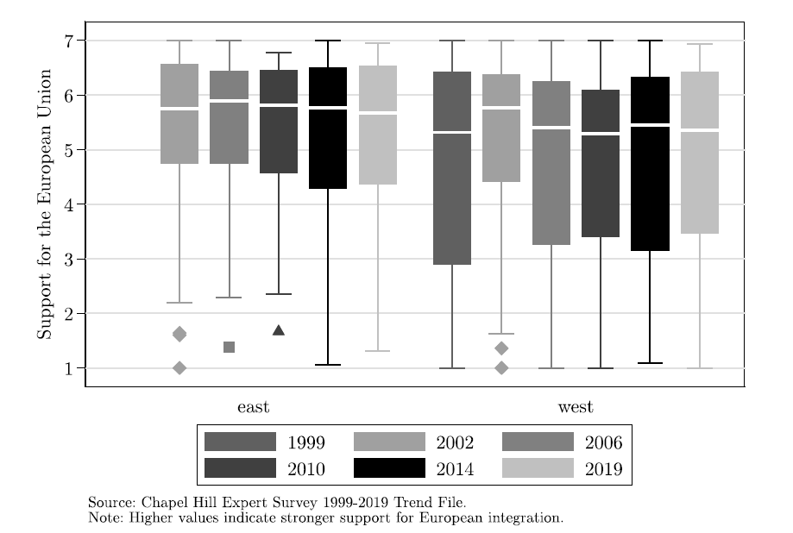
Stranická podpora pro EU napříč členy EU
Notes:
Jolly et al. 2020, p. 2-3

Slide 35
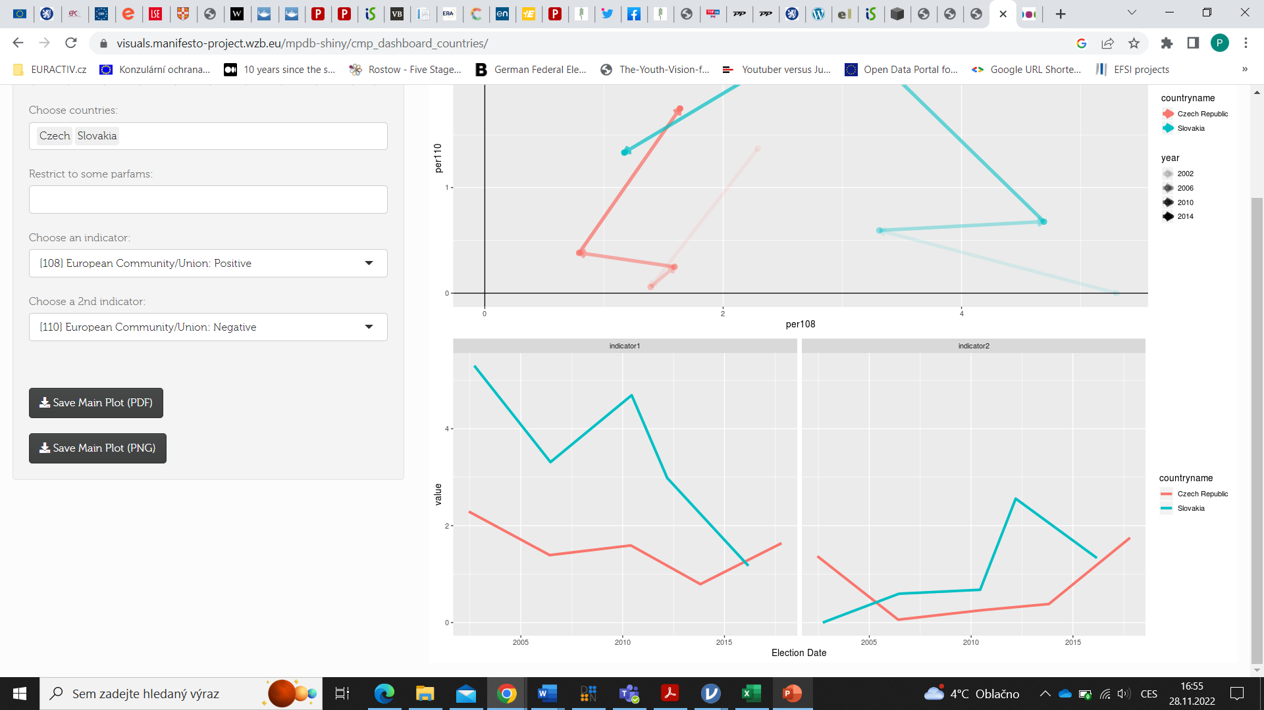
Vývoj proEU a antiEU stran v ČR a SR 2002-2019
Notes:
Interpretace: Data ze stranických programů ukazují, že podíl prounijních zmínek se u slovenských politických stran dlouhodobě snižuje, zatímco u českých politických stran se od r. 2013/14 zvyšuje. Podobný trend je ovšem patrný i pro antiunijní zmínky ve stranických programech – zatímco i ty klesají u slovenských politických stran, u českých naopak rostou.
Vysvětlením může být, že u českých politických stran obecně zmínky o EU (ať už pozitivní či negativní) rostou, zatímco obecné zmínky o EU u slovenských stran se ze stranických programů vytrácejí. Jinými slovy, zatímco salience/významnost EU u českých politických stran roste, u slovenských se snižuje.
Manifesto project (https://manifesto-project.wzb.eu/) zakládá svá data na kódování stranických programů těch politických stran, které získaly v parlamentních volbách do dolní komory alespoň 2 křesla, nebo jiných v minulosti relevantních stran.
Data lze filtrovat a vizualizovat podle stranických pozic v jednotlivých zemích nebo mezi nimi napříč určitým časovým obdobím.
Data na obrázku jsou odtud: https://visuals.manifesto-project.wzb.eu/mpdb-shiny/cmp_dashboard_countries/

Slide 36
Důvody: Proč o EU není zájem?
Nedostatečná komunikace o EU
Neznalost unijních reálií/fungování EU
Komplikovaná (technická) pravidla EU
⇩
EU jako vzdálená zahraniční otázka, která voliče/občany netáhne
Chybějící evropská identita – evr. občanství (zjevně) nestačí
Demokratický deficit? – vždyť EP se stále posiluje a participativních nástrojů také není pomálu
Politizace EU? – EU jako předmět polit. bojů jen někdy
Krize EU? - pomalá a neefektivní reakce vs. záchrana životů
  Ano: finanční/ekonomická/dluhová krize (2008-2012) a migrační krize (2015-2016)
  Ne: koronavirová pandemie (2020-2021) a ruská agrese na Ukrajině (2022-?)
Notes:
Finanční/ekonomická/dluhová krize vyžadovala po členských státech v podstatě platit dluhy za nezodpovědné státy typu Řecko a odhalila slabiny současné nedokončené měnové integrace, v níž chybí silnější unijní pravomoci pro hospodářskou politiku.
Migrační krize zase zintenzivnila diskuse o ochraně vnitřních i vnějších hranic EU, solidaritě napříč členskými státy a negativním dopadům multikulturalismu na zavedené tradice.
Obě dvě krize se zároveň vyznačovaly rozdělením států na ty, co byly zadlužené a co splácely dluhy druhých, a na ty, co byly prvními státy vstupu migrantů z Afriky, co byly tranzitní zemí a co byly cílovou zemí. V obou dvou krizích tak státy byly nerovně/nestejně zasaženy. Zároveň, možná právě i z těchto důvodů, EU nebyla schopna rychle a efektivně reagovat na vzniklé problémy. Důsledkem byl pokles veřejné důvěry v národ. i evr. instituce a zvýšení podpory pro strany skeptické/kritické k EU (vizte příklad ČR – Havlík et al. 2017).
Koronavirová pandemie byla v tomto jiná – všechny státy totiž postihla ve větší či menší míře nákaza novým koronavirem Sars-Cov-2 v podstatě nepřipravené a měla větší či menší negativní dopady na tamější ekonomiky.
Ruská agrese na Ukrajině pak všem připomněla tragédie světových válek, zdůraznila hlavní cíl EU udržet mír na kontinentu a také ukázala, že dříve skeptické státy vůči migraci dokáží pomoci občanům jim podobným. Odhalila ale zároveň proruské postoje některých politiků/států, které se však zdají být v menšině.
V obou dvou posledně zmíněných krizích zároveň EU ukázala, že je schopna konat relativně rychle a efektivně, zvláště když jde o život. Někteří připisují tento obrat v unijním vládnutí samotné předsedkyni Evropské komise Ursule von der Leyen.

Slide 38
Notes:
U tohoto grafu nevíme, jestli unijní otázky jsou diskutovány v pozitivním nebo negativním slova smyslu, jen víme, že jsou nějak diskutovány.

Slide 39
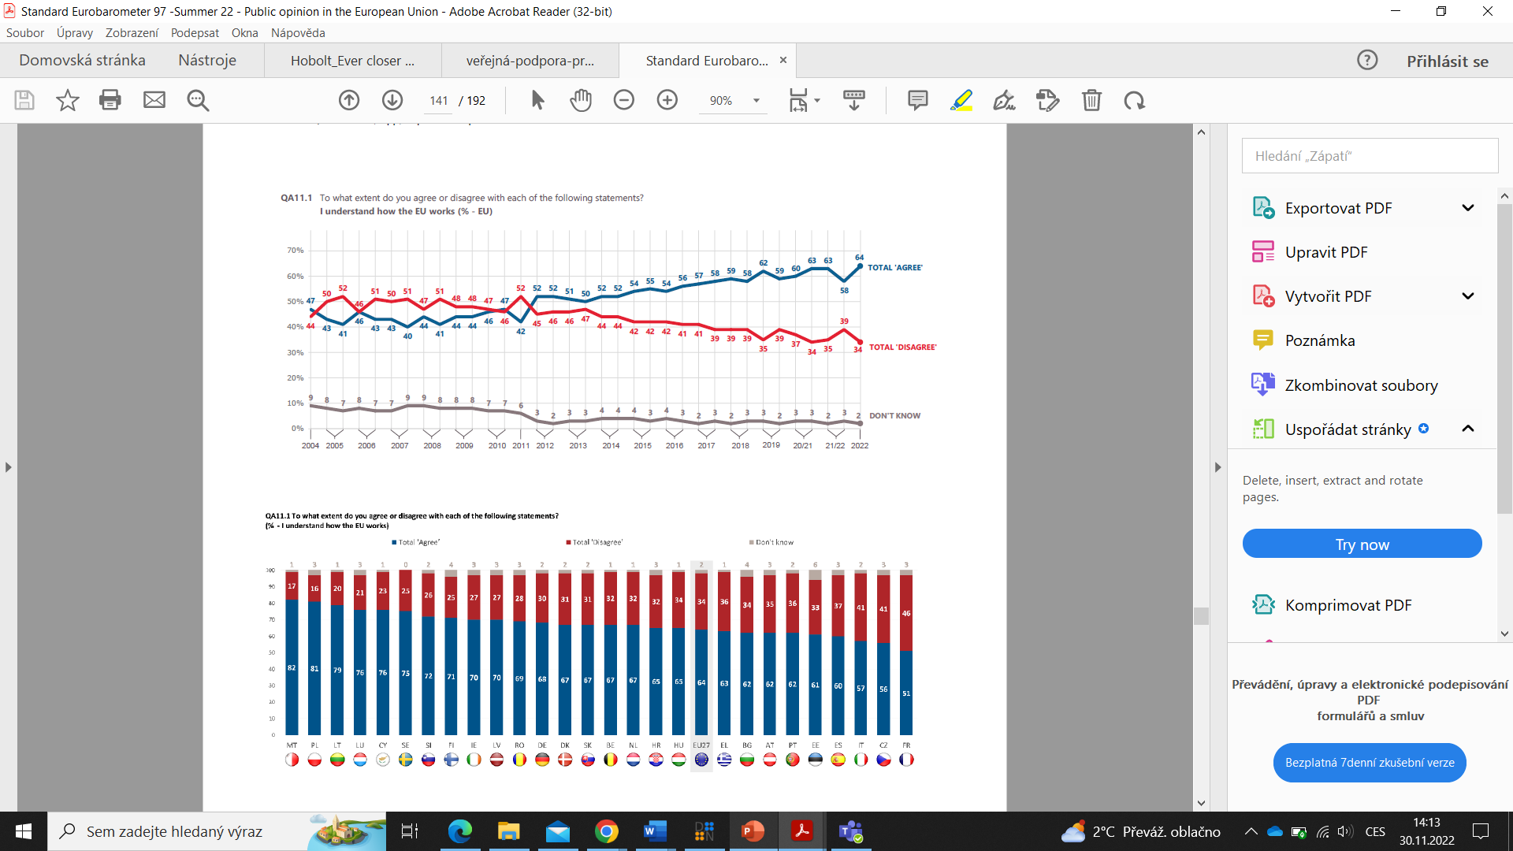

Slide 40
Notes:
Na tomto grafu je patrné, že obyvatelé „starých“ členských států mají menší povědomí o jediném dlouhodobém demokratickém/participativním nástroji EU (tj. přímé volby do EP). Naopak menší a „novější“ členské země mají toto povědomí mnohem vyšší.

Slide 41
Notes:
Zajímavé jsou na tomto grafu dvě věci. Jednak to, že Poláci a Švédové dokázali na otázku ohledně počtu členů eurozóny odpovědět nejvíce dobře, přestože sami eurem neplatí. Naopak Chorvaté, kteří mají začít platit eurem od ledna 2023 buď odpověděli nejméně dobře, nebo už považovali sebe za 20. člena. Také státy, které dlouhodobě platí eurem nevěděly, kolik členů má eurozóna.

Slide 43
Notes:
Tento graf ukazuje, že i země jako Malta a Polsko, které nemají „čistý štít“ v dodržování demokratických principů (vlády práva), dokáží považovat EU nejvíce za demokratickou.

Slide 44
Notes:
Na tomto grafu je patrné, že země s vyspělým politickým systémem považují EU nejvíce za byrokratickou.

Slide 45
Notes:
Na tomto grafu je zajímavé, že Dánsko nebo Irsko s řadou vyjednaných dlouhodobých opt-outů/výjimek z práva EU (coby prvek tzv. diferencované integrace) považují nejvíce EU za sjednocenou. Podobně Polsko, které neplní několik základních pravidel EU považuje EU za sjednocenou.

Slide 46
Notes:
Na tomto grafu je patrné, že i země, které jsou alespoň geograficky vzdálené od Bruselu (jako právě Malta nebo Finsko) nemají pocit, že by EU byla pro ně vzdálená. Naopak pro české respondenty/občany je EU nejvíce vzdálená.

Slide 47
Notes:
Na tomto grafu je patrné, že zejména staré členské státy (DE, FR, NL) či státy s vyspělým politickým a administrativním systémem (DK, FI, SE) nepovažují EU za příliš efektivní. Je to v podstatě opak toho, co ukazoval graf pro byrokratickou EU.
Naopak malá Malta či problematické Polsko (s řadou řízení o porušení povinností a selektivním přístupem k dodržováním práva EU) považují EU za nejvíce efektivní. V tomto případě to v podstatě kopíruje otázku/graf k demokratické EU.

Slide 52
Následky: vliv euroskepticismu na fungování EU
Nemá zásadní vliv na přijímání jednotných pravidel EU na evropské úrovni – s jistými výjimkami (opt-outy z primárního práva, diskrece v sekundárním právu) x nedochází k větší diferencované integraci (srov. Chioccheti 2021; Zbíral et al. 2022)
  Přesto, konsensus v Radě (srov. Pircher and Farjman 2021) i EP je menší než dřív
Nemá zásadní vliv na dodržování pravidel EU v členských státech (srov. Toshkov 2019) – ČR a Polsko jistou výjimkou (Borzel 2021)
Nemá zásadní vliv na (zne)užívání unijních participativních mechanismů, jako je mechanismus včasného varování pro kontrolu subsidiarity/barevné karty ze strany národ. parlamentů, nebo polit. dialog (srov. Auel et al. 2015; Borónska-Hryniewiecka and Grinc 2021)
⇩
Nemá zásadní vliv na celkové fungování EU – integrace jde stále dopředu (vizte posilování koordinační role EU ve zdravotnictví po pandemii covid-19 či posilování obranyschopnosti v době války na Ukrajině) – problematické jsou pouze dílčí citlivé politické otázky (např. migrace či euro)
  Výjimka: Bílá kniha o budoucnosti EU z r. 2017 – snaha o reflexi dosavadních krizí, návrhy na několik kroků vpřed i vzad x bez významného dopadu na další fungování EU
ALE: po brexitu/odchodu euroskeptické země podpora pro EU spíše roste
Jediný (zato zásadní a trvající) problém: chybí (stále) demokratická legitimita a odpovědnost – o legislativě EU rozhoduje většinou vláda (s či bez podpory parlamentu), nemusí být schválena všemi přesto platí pro všechny, chybí opozice v institucích EU, volby do EP spíše netáhnou (x srov. výsledky voleb do národních parl. či jiných národ./region. orgánů, nebo volby do EP v r. 2019)
Notes:
Konsensuální rozhodování v Radě i EP v podstatě znemožňuje jakýkoliv odpor euroskeptických formací – rozhodování QMV v Radě vyžaduje nadpoloviční většinu souhlasících států s dostatečným populačním cenzem, takže minoritní euroskeptické hlasy se „ztratí“ a vlády členských států byly naštěstí vždy nakloněny další evropské integraci, resp. jejich zástupci v Radě byli v drtivé většině vždy schopni dojít ke kompromisním řešením; v EP není možné prosadit nic, co by šlo proti integraci, vzhledem k tradici tvorby velkých proevropských frakcí, které by iniciativy jdoucí proti EU blokovaly/neschválily.

Slide 54
Řešení: Jak zvýšit zájem občanů o EU?
Lepší komunikace o EU, větší povědomí o EU a identifikace s ní → budování evropské identity
  Nutno odstranit dělení na my (v ČR/SR) vs. oni (v Bruselu) – Brusel jsme i my vč. našich europoslanců, velvyslanců a jiných národních zástupců v institucích, orgánech a agenturách EU, kteří se podílejí na tvorbě legislativy EU, kterou následně doma transponujeme/implementujeme do národních právních řádů a aplikujeme v praxi (v ideálním případě také vynucujeme národními soudy)
Permanentní COFOE?

Slide 55
Téma eseje z dnešního semináře
Proč jsou Češi (potažmo Slováci) takoví euroskeptici (resp. proč v Eurobarometrech vychází tak špatně)?

Slide 56
Jak psát závěrečnou esej

Slide 57
Základní parametry závěrečné eseje
Analytická/argumentační/komparativní esej na jedno z témat ze semináře (vizte další slide) s jasnou a zřetelnou strukturou:
  Úvod představující téma/základní tezi
  Hlavní část s argumenty k danému tématu/tezi
  Závěr shrnující hlavní zjištění/poznatky/tezi
  Zdroje využité v eseji (vč. těch uvedených v textu) – musí být řádně citované (využívejte např. CitacePro)
Jazyk: čeština/slovenština (příp. angličtina) – hlavně spisovně!
  Pozor na Evropská ´unie´ a ´Unie´, Evropská ´komise´ a ´Komise´, EU/EK/EP, Rada EU/Evropská rada/Rada Evropy
  President of the Commission je předseda/předsedkyně EK nikoliv prezident EK/EU
  Neopakovat slova/argumenty v jednom odstavci
Rozsah: 5-7 normostran (tzn. 9-13 tis. znaků vč. mezer, bez seznamu zdrojů)
Termín odevzdání: do 6. ledna 2023 do 12 h do odevzdávárny v ISu
Následně individuální konzultace/diskuse nad podobou eseje (online?)
Celkem až 15 bodů
  Argumentační zručnost a přesvědčivost – až 9 bodů
  Znalost tématu a faktografická správnost – až 4 body
  Stylistika – až 2 body
Notes:
Více o psaní esejí např. zde: https://www.grammarly.com/blog/essay-writing/ (vč. všech záložek/odkazů v textu), nebo zde: https://academiadeescrita.com/effective-guidelines-for-writing-an-analysis-essay/
Existuje celá řada citačních softwarů. Jako studenti MU máte možnost zdarma využívat např. citační software CitacePro (https://www.citacepro.com/), kde se stačí přihlásit přes MU coby vaší instituci pomocí Vašeho uča a primárního hesla. Tam si pak pomocí příslušných formulářů (pro citování odborného elektronického článku, knihy či webové stránky) vyplníte příslušné povinné údaje a software Vám vygeneruje kompletní citaci (a to jak v podobě pro její uvedení na konci práce v plném znění, tak pro její využití v textu práce ve zkrácené verzi). Jako citační styl můžete využívat ČSN ISO 960, příp. Chicago, v tomto kurzu nelpíme na speciálním stylu. Prosím ale snažte se udržet jednotný styl napříč celou esejí, nekombinujte různé styly v jedné práci.

Slide 58
Témata esejí z proběhlých seminářů
Dokázala česká vláda letos při CZPRES využít výhod předsednictví v Radě EU? Proč ano, a proč příp. nikoliv?
Proč jsou návrhy z Konference o budoucnosti Evropy (COFOE), o kterých hovořila UvdL ve svém letošním SOTEU (či je zmínila v prohlášení o záměru nových iniciativ na následující rok), dobré a mají být následovány, a proč příp. nikoliv?
Byla reakce EU na ruskou agresi na Ukrajině adekvátní? Proč ano, a proč příp. nikoliv?
Proč by se měla EU dále rozšiřovat, a proč příp. nikoliv?
Jaké mohou být politické, ekonomické, sociální a environmentální důsledky (resp. výhody a nevýhody) Green Dealu obecně, nebo specificky pro ČR/SR?
Jaké priority by si ČR měla vytyčit pro své předsednictví ve V4, které převezme příští rok od aktuálně předsedajícího Slovenska?/Jak Slovensko zvládá své současné předsednictví V4?
Proč jsou Češi (potažmo Slováci) takoví euroskeptici (resp. proč v Eurobarometrech vychází tak špatně)?

Slide 59
To je od nás téměř vše...
Otázky? Nejasnosti?

Slide 60
Děkujeme za pozornost a účast na seminářích!

Slide 61
Seznam zdrojů pro dnešní seminář
Auel, Katrin, Olivier Rozenberg, and Angela Tacea. 2015. “To Scrutinise or Not to Scrutinise? Explaining Variation in EU-Related Activities in National Parliaments”. West European Politics 38(2): 282-304.
Borońska-Hryniewiecka, Karolina, and Jan Grinc. 2022. “Actions Speak Louder Than Words? The Untapped Potential of V4 Parliaments in EU Affairs”. East European Politics and Societies: and Cultures 36(3): 780-802.
Börzel, Tanja. 2021. Why noncompliance: The Politics of Law in the European Union. Ithaca and London: Cornell University Press.
Chiocchetti, Paolo (2021). Differentiated integration manual. Fiesole: EUI. Accessed by November 30, 2022 from http://indiveu.eui.eu/2022/01/28/differentiated-integration-manual/.
Havlík, Vlastimil, Vít Hloušek, and Petr Kaniok. 2017. Europeanised defiance - Czech euroscepticism since 2004. Opladen: Barbara Budrich Publishers.
Hloušek, Vít, and Petr Kaniok, eds. 2020. The European parliament election of 2019 in east-central Europe: second-order euroscepticism. Cham: Palgrave Macmillan.
Hobolt, Sara B. 2014. “Ever closer or ever wider? Public attitudes towards further enlargement and integation in the European Union“. Journal of European Public Policy 21(5): 664-680.
Jolly, Seth, Ryan Bakker, Liesbet Hooghe, Gary Marks, Jonathan Polk, Jan Rovny, Marco Steenbergen, and Milada Anna Vachudova. 2022. “Chapel Hill Expert Survey trend file, 1999–2019”. Electoral Studies 75: 1-8.
Pircher, Brigitte, and Mike Farjam. 2021. “Oppositional voting in the Council of the EU between 2010 and 2019: Evidence for differentiated politicisation”. European Union Politics 22 (3): 472-494.
Vasilopoulou, Sofia. 2018. Far Right Parties and Euroscepticism: Patterns of opposition. London: ECPR press, Rowman & Littlefield international.
Zbíral, Robert, Sebastiaan Princen, and Hubert Smekal. 2022. “Mapping the Legal Scope for Flexible Implementation in EU Directives”. Robert Schuman Centre for Advanced Studies: Integrating Diversity in the European Union (InDivEU) RSC Working Paper 2022/46: 1-36. Accessed by November 30, 2022 from https://cadmus.eui.eu/handle/1814/74583.

